Slide 1
Zwart Op Wit
Planningstool

Slide 2
Inhoudsopgave
Situering
Moeilijkheden
Done
Design
What’s next

Slide 3
Situering
Online drukkerij
Planningstool voor afwerkingsmachines per afdeling

Slide 4
Moeilijkheden
Klant:
Linux servers
Filemaker DB en MySQL
Onze keuze:
.net CORE
MySQL
MVC
EF
Moeilijkheden:
Juiste packages vinden en installeren in combinatie met elkaar
Proof of concept -> failed! (multiple times)

Slide 5
Done
Analyse
Pva
Connectie met DB (m.b.v. EF en mySql)
Eerste basisCRUD User(verfijning volgt)
Basis voor afwerking Stitch (planningsgedeelte op zich)

Slide 6
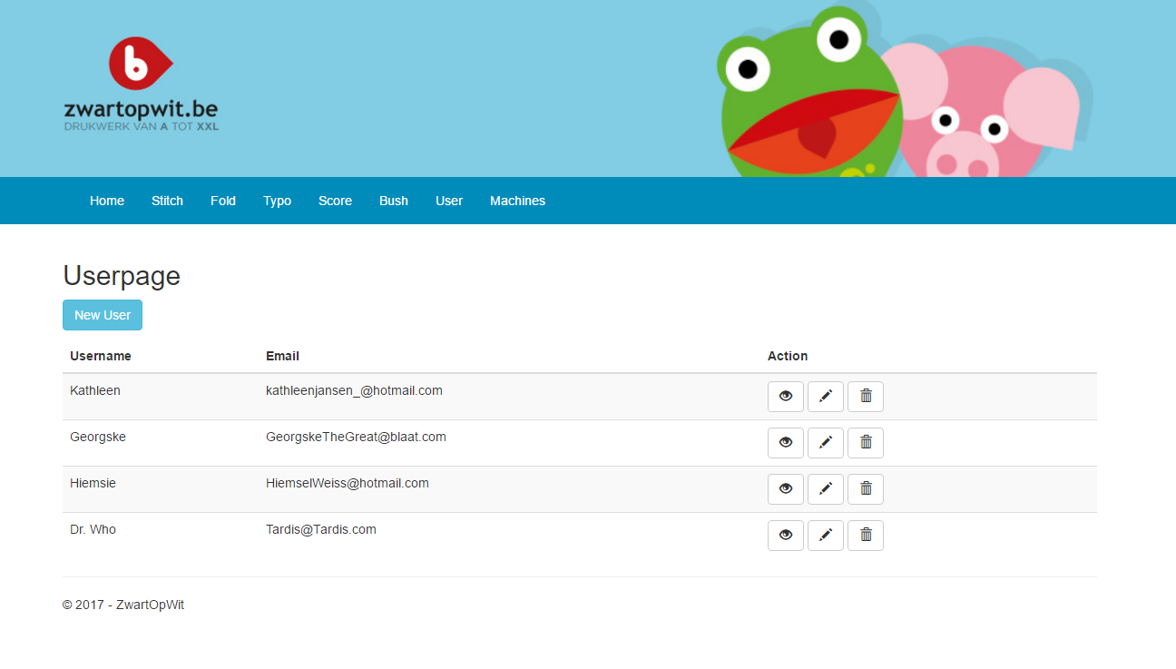
Design

Slide 7
What’s next
Verfijnen eerste CRUD
Validation
Authenticatie/Authorisatie
Uitbreidingen
Uitwerken van de Machines + Afwerkingspagina’s

